Slide 1
Datadog MCP Server
Seus agentes de IA
Datadog MCP Server
Logs, métricas, traces, erros, eventos e incidentes
DATADOG
80
Notes:
Datadog Summit São Paulo. Foto 80: 20260915_134627.jpg. Lote 1.
Datadog MCP Server

Slide 2

Erro: tokens esgotados!
DATADOG
81
Notes:
Datadog Summit São Paulo. Foto 81: 20260915_134708.jpg. Lote 1.
Erro: tokens esgotados!

Slide 3

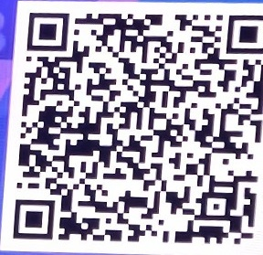
Projetando ferramentas MCP para agentes
DATADOG
82
Notes:
Datadog Summit São Paulo. Foto 82: 20260915_134810.jpg. Lote 1.
Projetando ferramentas MCP para agentes

Slide 4
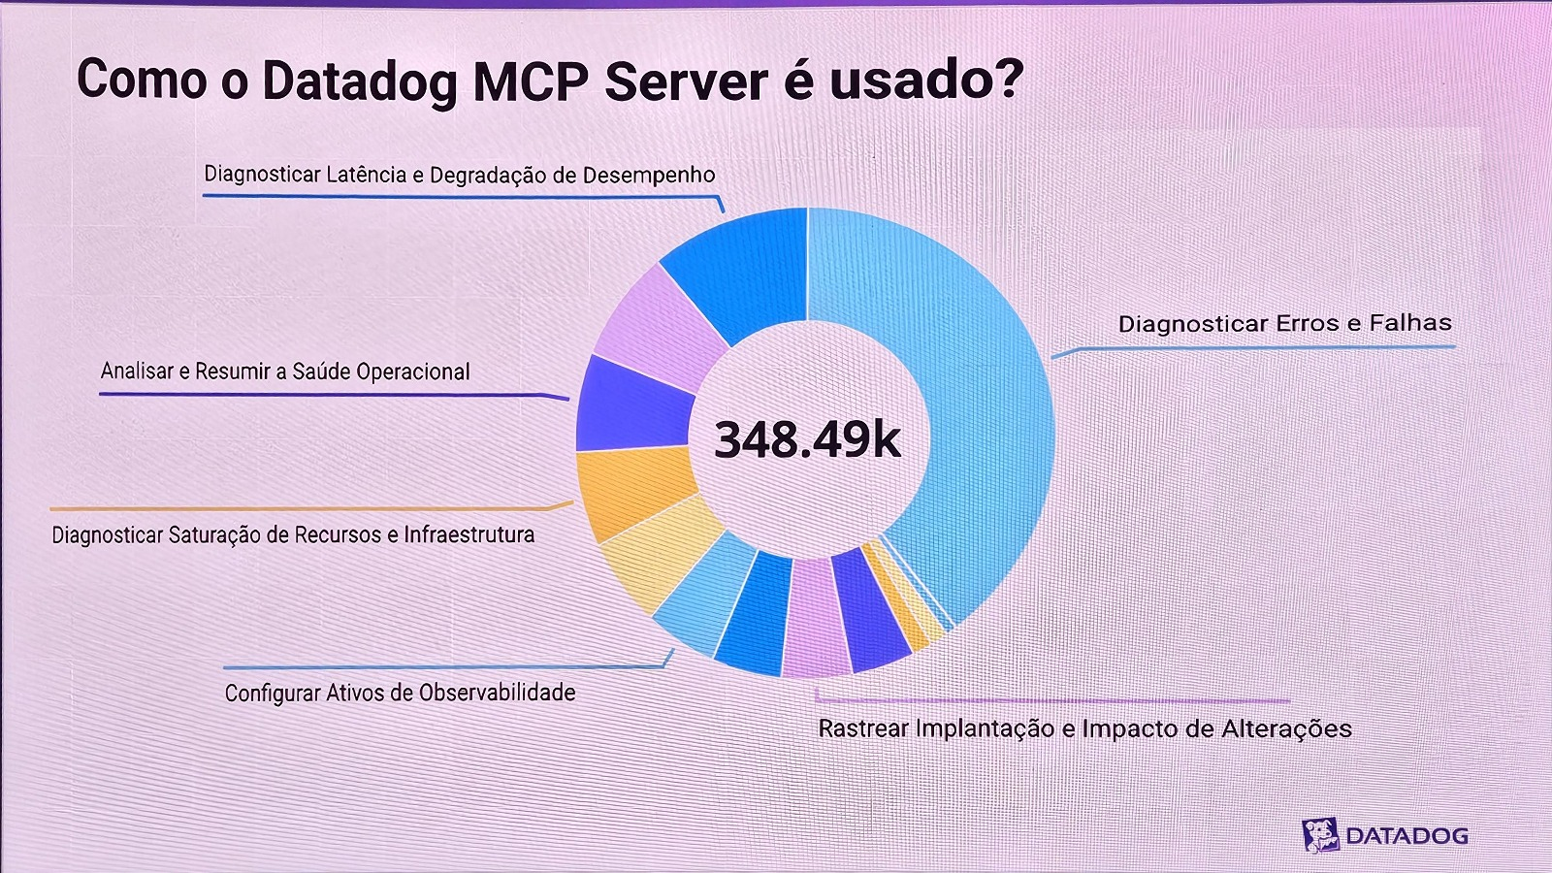
Como o Datadog MCP Server é usado?
348.49k no total apresentado
Diagnosticar erros e falhas
Diagnosticar latência e degradação de desempenho
Analisar e resumir a saúde operacional
Diagnosticar saturação de recursos e infraestrutura
Configurar ativos de observabilidade
Rastrear implantação e impacto de alterações
DATADOG
83
Notes:
Datadog Summit São Paulo. Foto 83: 20260915_134936.jpg. Lote 1.
Como o Datadog MCP Server é usado?
O gráfico da foto não informa os valores individuais das categorias.

Slide 5
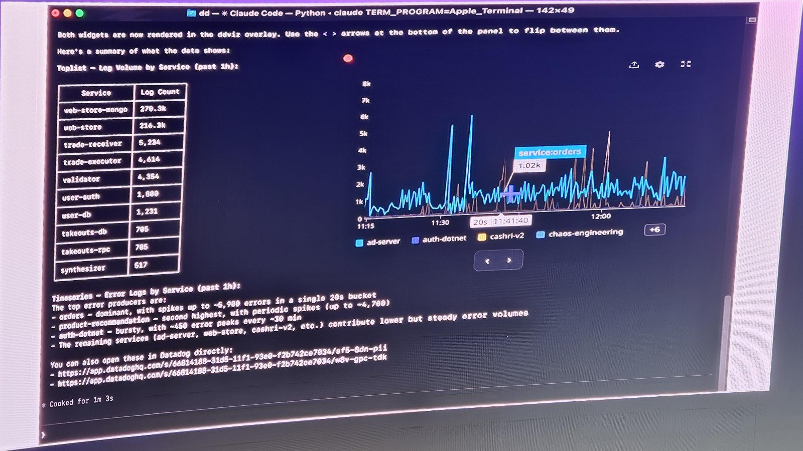
Análise de logs com MCP
Resumo de erros por serviço · Série temporal dos erros · Links diretos para os dados no Datadog
DATADOG
84
Notes:
Datadog Summit São Paulo. Foto 84: 20260915_135113.jpg. Lote 1.
Análise de logs com MCP

Slide 6
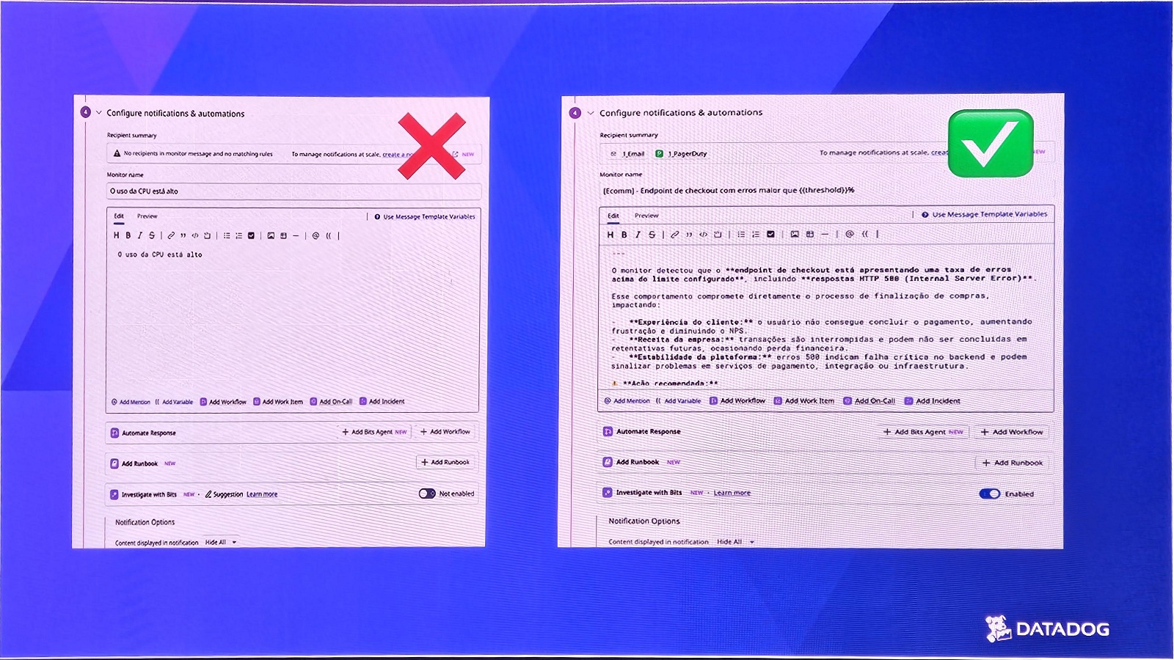
Contexto na configuração do monitor
Comparação entre mensagens de monitor · Orientações de investigação e resposta incorporadas à configuração
DATADOG
85
Notes:
Datadog Summit São Paulo. Foto 85: 20260915_135227.jpg. Lote 1.
Contexto na configuração do monitor

Slide 7
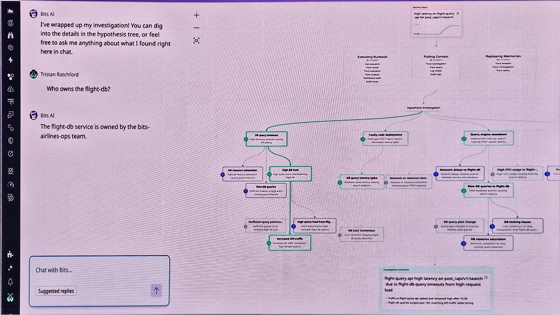
Bits Investigation e contexto do serviço
Árvore de hipóteses da investigação · Pergunta no chat: “Who owns the flight-db?” · Resposta: o serviço pertence ao time bits-airlines-ops
DATADOG
86
Notes:
Datadog Summit São Paulo. Foto 86: 20260915_135324.jpg. Lote 1.
Bits Investigation e contexto do serviço

Slide 8
O futuro do MCP server do Datadog
DATADOG
87
Notes:
Datadog Summit São Paulo. Foto 87: 20260915_135359.jpg. Lote 1.
O futuro do MCP server do Datadog

Slide 9
Bits AI e MCP Server
Bits AI
MCP Server
Prontidão desde o 1º dia
Configuração e uso fáceis
Alta precisão
Telemetria e muito mais
Evals rigorosos
Recursos inovadores
Contexto e colaboração
Expertise incorporada
DATADOG
89
Notes:
Datadog Summit São Paulo. Foto 89: 20260915_135736.jpg. Lote 1.
Bits AI e MCP Server

Slide 10
Saiba mais
Comece a usar o Bits Chat e o Bits Investigation
docs.datadoghq.com/bits_ai/bits_chat/
docs.datadoghq.com/bits_ai/bits_investigation
O que é um MCP server
datadoghq.com/knowledge-center/mcp-server/
Projetando ferramentas MCP para agentes
datadoghq.com/blog/engineering/mcp-server-agent-tools
DATADOG
90
Notes:
Datadog Summit São Paulo. Foto 90: 20260915_135753.jpg. Lote 1.
Saiba mais

Slide 11
MILHÕES
DE LOGS, POR DIA
GRUPO SBF
91
Notes:
Datadog Summit São Paulo. Foto 91: 20260915_141647.jpg. Lote 2.
MILHÕES

Slide 12
5 alertas do mesmo problema?
GRUPO SBF
92
Notes:
Datadog Summit São Paulo. Foto 92: 20260915_141711.jpg. Lote 2.
5 alertas do mesmo problema?

Slide 13
Como transformar padrões em qualidade operacional
OBSERVABOT
GRUPO SBF
93
Notes:
Datadog Summit São Paulo. Foto 93: 20260915_141736.jpg. Lote 2.
Como transformar padrões em qualidade operacional

Slide 14
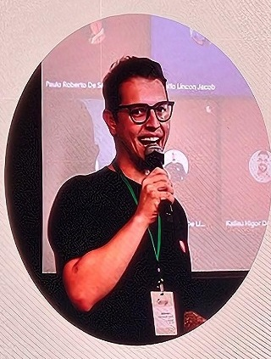

Gabriel Kope
Platform Engineering
+15 anos
DevEx
De experiência na área de tecnologia
Focado em Developer Experience
Especialidades
Hobbies
Observabilidade e Kubernetes
Gamer nas horas vagas
GRUPO SBF
94
Notes:
Datadog Summit São Paulo. Foto 94: 20260915_141826.jpg. Lote 2.
Gabriel Kope

Slide 15
Varejo esportivo em escala nacional
GRUPO SBF
Dona da Centauro e da Fisia, representante oficial da Nike no Brasil.
Centauro
Fisia – Nike Brasil
Datas comemorativas e Black Friday
GRUPO SBF
95
Notes:
Datadog Summit São Paulo. Foto 95: 20260915_141900.jpg. Lote 2.
Varejo esportivo em escala nacional

Slide 16
O ambiente em números
4
~900
~300
clusters produtivos
microsserviços
usuários na plataforma
GRUPO SBF
96
Notes:
Datadog Summit São Paulo. Foto 96: 20260915_142031.jpg. Lote 2.
O ambiente em números

Slide 17
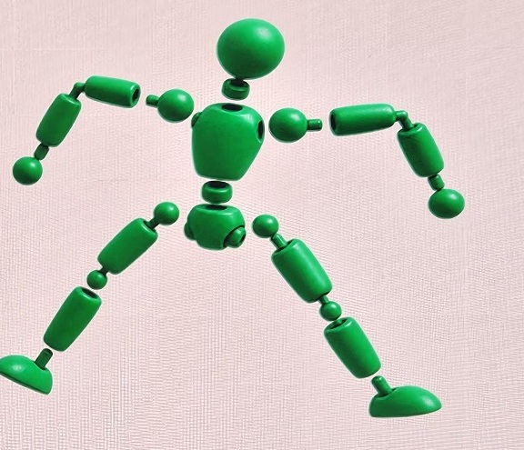
Cenário fragmentado
Múltiplas ferramentas isoladas sem centralização de observabilidade
Sentry
Grafana
Prometheus
Elasticsearch
Kibana
Looker
PagerDuty
GRUPO SBF
97
Notes:
Datadog Summit São Paulo. Foto 97: 20260915_142157.jpg. Lote 2.
Cenário fragmentado

Slide 18
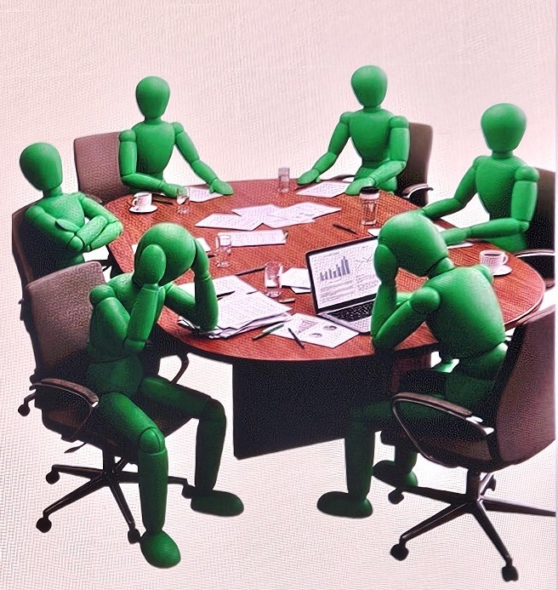
War rooms grandes e demoradas
Entrava muita gente na chamada
Correlacionar frontend e backend era manual
O tempo de resolução sofria
GRUPO SBF
98
Notes:
Datadog Summit São Paulo. Foto 98: 20260915_142257.jpg. Lote 2.
War rooms grandes e demoradas

Slide 19
Sem clareza operacional, escala vira ruído
GRUPO SBF
99
Notes:
Datadog Summit São Paulo. Foto 99: 20260915_142427.jpg. Lote 2.
Sem clareza operacional, escala vira ruído

Slide 20
Correlação e produtividade
Antes
Pular de ferramenta em ferramenta para montar a história do incidente na cabeça.
GRUPO SBF
100
Notes:
Datadog Summit São Paulo. Foto 100: 20260915_142454.jpg. Lote 2.
Correlação e produtividade

Slide 21
Correlação e produtividade
Antes
Depois
Pular de ferramenta em ferramenta para montar a história do incidente na cabeça.
Log, métrica, trace e alerta no mesmo lugar, correlacionados por serviço e por time.
GRUPO SBF
101
Notes:
Datadog Summit São Paulo. Foto 101: 20260915_142525.jpg. Lote 2.
Correlação e produtividade

Slide 22
“Isso vai ficar inviável, porque Datadog é caro”
GRUPO SBF
102
Notes:
Datadog Summit São Paulo. Foto 102: 20260915_142552.jpg. Lote 2.
“Isso vai ficar inviável, porque Datadog é caro”

Slide 23
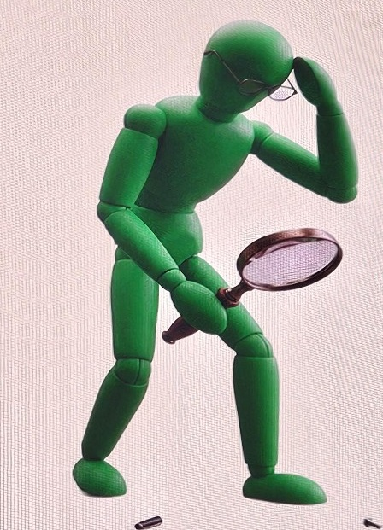
Os custos escondidos
Pessoas dedicadas à manutenção
Onboarding de novos engenheiros em cada stack
Infraestrutura para rodar cada ferramenta
GRUPO SBF
103
Notes:
Datadog Summit São Paulo. Foto 103: 20260915_142616.jpg. Lote 2.
Os custos escondidos

Slide 24
De 80 TB a 15 TB
GRUPO SBF
104
Notes:
Datadog Summit São Paulo. Foto 104: 20260915_142742.jpg. Lote 2.
De 80 TB a 15 TB

Slide 25
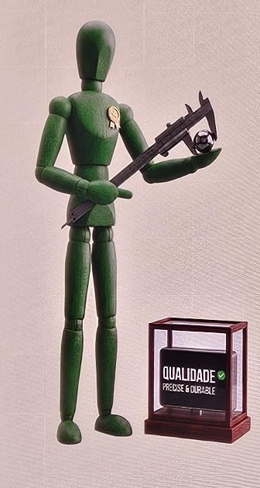
Custo é problema de qualidade de dado
Mensagem repetitiva
Log que não ajuda no debug
Dado sem contexto de negócio
GRUPO SBF
105
Notes:
Datadog Summit São Paulo. Foto 105: 20260915_142844.jpg. Lote 2.
Custo é problema de qualidade de dado

Slide 26
O que entra, e quanto
GRUPO SBF
106
Notes:
Datadog Summit São Paulo. Foto 106: 20260915_142915.jpg. Lote 2.
O que entra, e quanto

Slide 27
Observabot
GRUPO SBF
107
Notes:
Datadog Summit São Paulo. Foto 107: 20260915_143017.jpg. Lote 2.
Observabot

Slide 28
O que é um MCP?
Protocolo
Interação
GRUPO SBF
108
Notes:
Datadog Summit São Paulo. Foto 108: 20260915_143045.jpg. Lote 2.
O que é um MCP?

Slide 29
Observabot
Input
Onde roda
Output
Nome do serviço, tag do time ou owner.
Chat, IDE e fluxos de trabalho do dia a dia.
Score, critérios que falharam e o que corrigir.
GRUPO SBF
109
Notes:
Datadog Summit São Paulo. Foto 109: 20260915_143109.jpg. Lote 2.
Observabot

Slide 30
Como ele foi feito
Node, com as regras em código
Consome a API e o MCP do Datadog
Determinístico: mesma entrada, mesmo score
Versionado a cada mudança de RFC
GRUPO SBF
110
Notes:
Datadog Summit São Paulo. Foto 110: 20260915_143221.jpg. Lote 2.
Como ele foi feito

Slide 31
Log Score
Log estruturado
Mensagem com significado
Nível explícito
Contexto de negócio
Versão e campos recomendados
Segurança do dado
GRUPO SBF
111
Notes:
Datadog Summit São Paulo. Foto 111: 20260915_143325.jpg. Lote 2.
Log Score

Slide 32
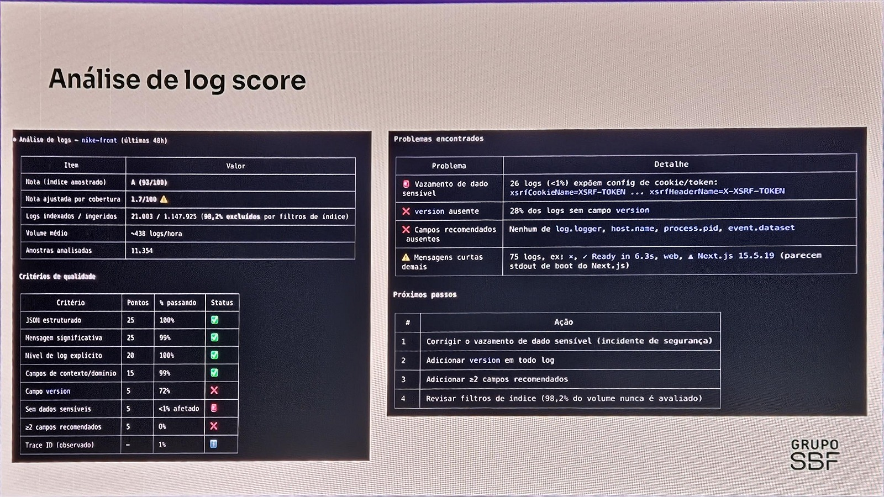
Análise de log score
Resumo da amostra analisada · Critérios de qualidade, pesos e status · Problemas encontrados e próximos passos
GRUPO SBF
112
Notes:
Datadog Summit São Paulo. Foto 112: 20260915_143353.jpg. Lote 2.
Análise de log score

Slide 33
Monitor Score
Mensagem descritiva
Tag de time
Prioridade definida
Notificação no canal correto
Estado válido
Sem silenciamento indevido
GRUPO SBF
113
Notes:
Datadog Summit São Paulo. Foto 113: 20260915_143424.jpg. Lote 2.
Monitor Score

Slide 34
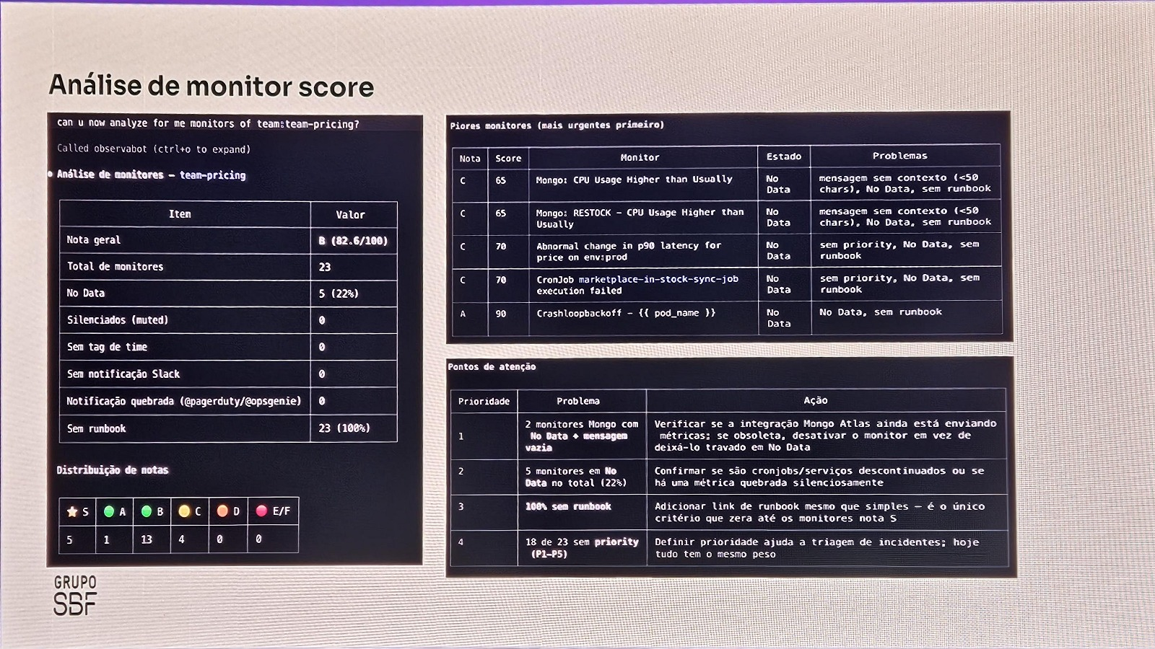
Análise de monitor score
Distribuição de notas dos monitores · Monitores que exigem atenção · Problemas e ações priorizadas
GRUPO SBF
114
Notes:
Datadog Summit São Paulo. Foto 114: 20260915_143503.jpg. Lote 2.
Análise de monitor score

Slide 35
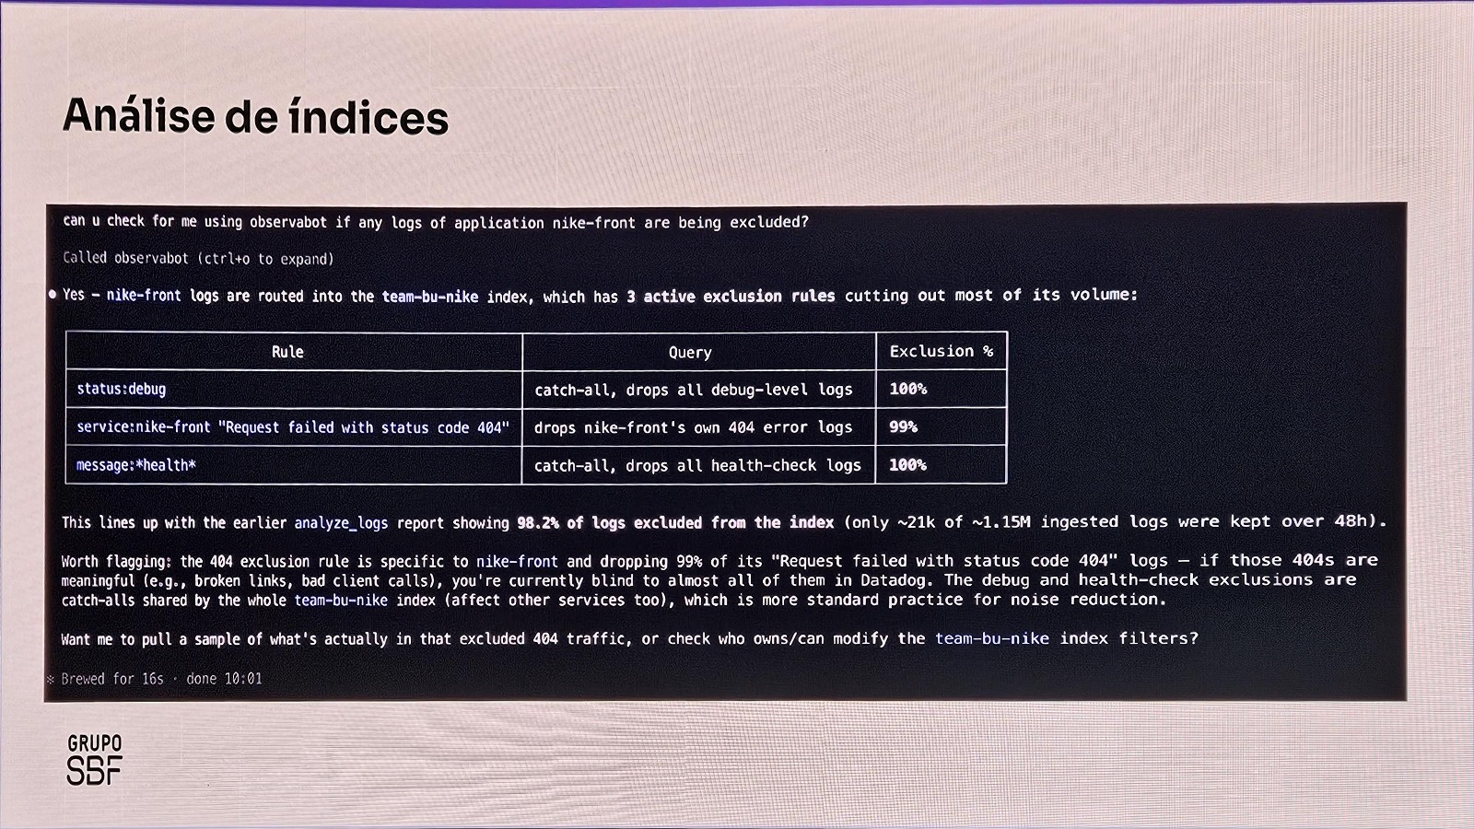
Análise de índices
Três filtros de exclusão ativos no índice analisado · Logs de debug e health-check: exclusão de 100% · Erros 404: exclusão de 99%
GRUPO SBF
115
Notes:
Datadog Summit São Paulo. Foto 115: 20260915_143524.jpg. Lote 2.
Análise de índices

Slide 36
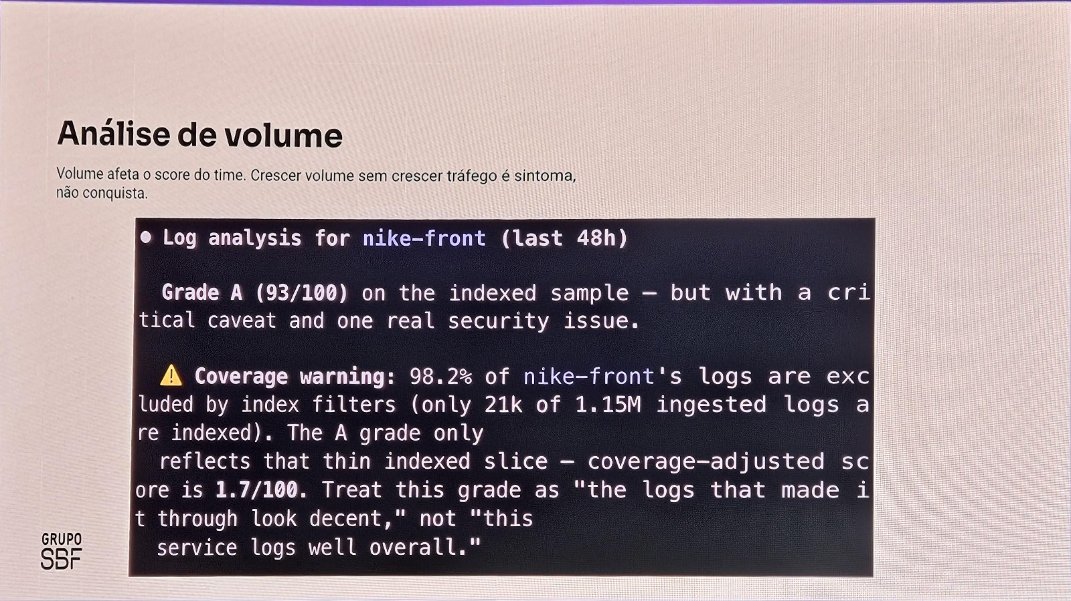
Análise de volume
Volume afeta o score do time. Crescer volume sem crescer tráfego é sintoma, não conquista.
Amostra indexada: nota A, 93/100 · 98,2% dos logs excluídos por filtros de índice · Score ajustado pela cobertura: 1,7/100
GRUPO SBF
116
Notes:
Datadog Summit São Paulo. Foto 116: 20260915_143611.jpg. Lote 2.
Análise de volume

Slide 37
De onde vêm as regras?
GRUPO SBF
117
Notes:
Datadog Summit São Paulo. Foto 117: 20260915_143649.jpg. Lote 2.
De onde vêm as regras?

Slide 38
Fim do “eu acho”
RFCs sustentam o Observabot: a regra é debatida e registrada antes de virar avaliação automática.
1. Debate e registro
2. Validação automática
GRUPO SBF
118
Notes:
Datadog Summit São Paulo. Foto 118: 20260915_143657.jpg. Lote 2.
Fim do “eu acho”

Slide 39
Em busca do diamante
B A S
GRUPO SBF
119
Notes:
Datadog Summit São Paulo. Foto 119: 20260915_143809.jpg. Lote 2.
Em busca do diamante

Slide 40
O que é Diamond
Nos logs
Nos monitores
trace_id presente na maior parte dos logs do serviço
Runbook presente e utilizável por quem responde ao alerta
GRUPO SBF
120
Notes:
Datadog Summit São Paulo. Foto 120: 20260915_143903.jpg. Lote 2.
O que é Diamond

Slide 41
Quem observa o observabot?
GRUPO SBF
121
Notes:
Datadog Summit São Paulo. Foto 121: 20260915_143914.jpg. Lote 2.
Quem observa o observabot?

Slide 42
Observabilidade do Observabot
30s
Erros e uso
Rate limit e amostras
Máximo de resposta
Por tool, por time e no geral
Rate limit da API do Datadog e quantidade de samples analisadas
GRUPO SBF
122
Notes:
Datadog Summit São Paulo. Foto 122: 20260915_143949.jpg. Lote 2.
Observabilidade do Observabot

Slide 43
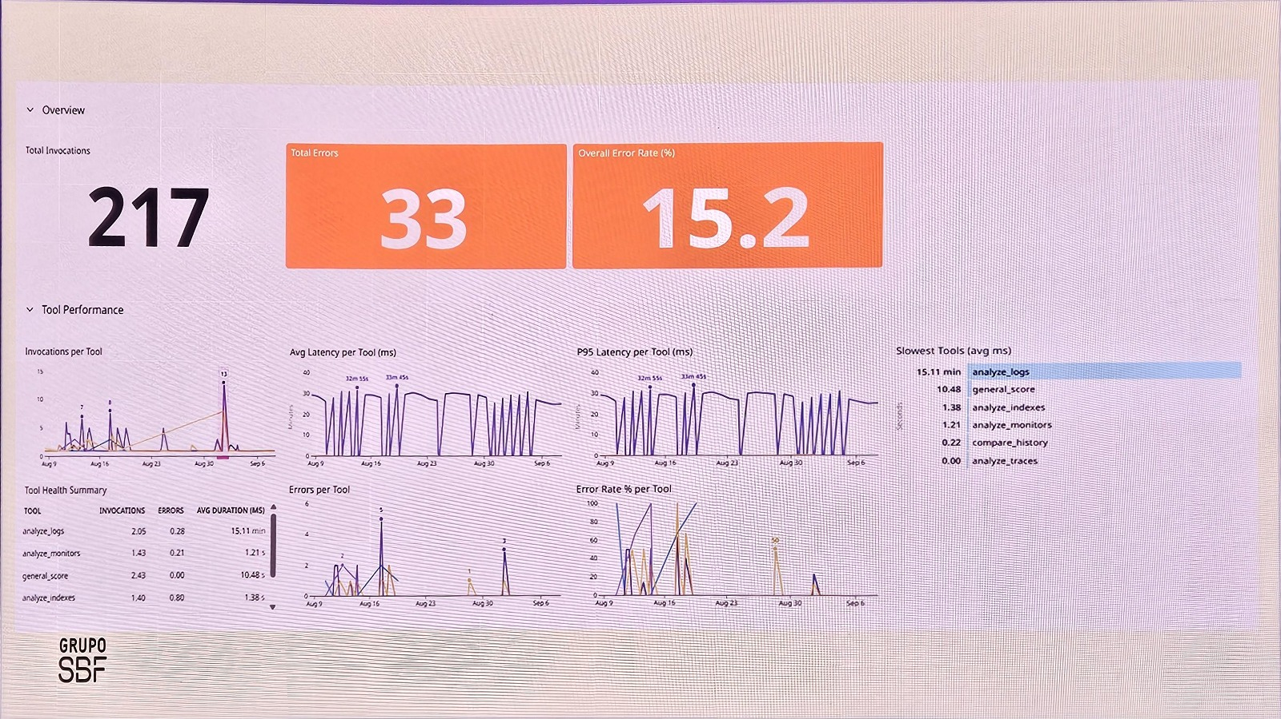
Observabilidade do Observabot
Visão geral das execuções · Latência e erros por ferramenta · Monitoramento de throughput e desempenho
GRUPO SBF
123
Notes:
Datadog Summit São Paulo. Foto 123: 20260915_144021.jpg. Lote 2.
Observabilidade do Observabot

Slide 44
Lições aprendidas
GRUPO SBF
124
Notes:
Datadog Summit São Paulo. Foto 124: 20260915_144108.jpg. Lote 2.
Lições aprendidas

Slide 45

Lições aprendidas
01 Centralizar resolve correlação, não fatura
02 Padrão só escala se estiver no fluxo de quem faz código
03 O MCP não substitui governança
04 Gamificar ajuda, sem punição
GRUPO SBF
127
Notes:
Datadog Summit São Paulo. Foto 127: 20260915_144300.jpg. Lote 2.
Lições aprendidas

Slide 46
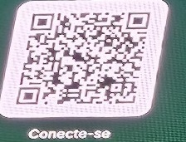
Obrigado
Gabriel Kope
Conecte-se
GRUPO SBF
128
Notes:
Datadog Summit São Paulo. Foto 128: 20260915_144358.jpg. Lote 2.
Obrigado

Slide 47
SESSÃO · 2 MIN 18 S
19:40 app.launch
19:41 view › Área PIX
19:42 action › Confirmar
19:42 error › transfer_failed
btg pactual
129
Notes:
Datadog Summit São Paulo. Foto 129: 20260915_144801.jpg. Lote 3.
SESSÃO · 2 MIN 18 S

Slide 48
Consultar o saldo e fazer um PIX devem ter a mesma criticidade?
btg pactual
130
Notes:
Datadog Summit São Paulo. Foto 130: 20260915_144818.jpg. Lote 3.
Consultar o saldo e fazer um PIX devem ter a mesma criticidade?

Slide 49
Como tornar a amostragem de RUM mais inteligente
btg pactual
131
Notes:
Datadog Summit São Paulo. Foto 131: 20260915_144902.jpg. Lote 3.
Como tornar a amostragem de RUM mais inteligente

Slide 50
Quem somos?
Maior banco de investimentos da América Latina
43
410
12000
11
anos de história
sócios e associados
funcionários
países
925,2 Bi
79,6 Bi
10,4 Bi
+26,7%
ativos totais
patrimônio líquido
lucro líquido
indicador com rótulo encoberto na foto
btg pactual
132
Notes:
Datadog Summit São Paulo. Foto 132: 20260915_144916.jpg. Lote 3.
Quem somos?
Último rótulo parcialmente encoberto pelo apresentador. Não atribuir uma definição sem a fonte original.

Slide 51
A ideia central
Em vez de capturar todas as sessões, o banco decide quais sessões são importantes
btg pactual
133
Notes:
Datadog Summit São Paulo. Foto 133: 20260915_145010.jpg. Lote 3.
A ideia central

Slide 52
Escala
3M
~7M
~3M
clientes
interações por dia
transações por dia
btg pactual
134
Notes:
Datadog Summit São Paulo. Foto 134: 20260915_145026.jpg. Lote 3.
Escala

Slide 53
Nessa escala, decisões aparentemente simples se tornam decisões importantes de arquitetura
btg pactual
135
Notes:
Datadog Summit São Paulo. Foto 135: 20260915_145054.jpg. Lote 3.
Nessa escala, decisões aparentemente simples se tornam decisões importantes de arquitetura

Slide 54
O problema de observabilidade
TODAS AS SESSÕES
As sessões que realmente importam para o negócio
btg pactual
136
Notes:
Datadog Summit São Paulo. Foto 136: 20260915_145109.jpg. Lote 3.
O problema de observabilidade

Slide 55
Amostragem aleatória
TODAS AS SESSÕES
As sessões capturadas com amostragem aleatória
btg pactual
137
Notes:
Datadog Summit São Paulo. Foto 137: 20260915_145136.jpg. Lote 3.
Amostragem aleatória

Slide 56
Como reduzir o volume de telemetria sem perder justamente as sessões que mais importam?
btg pactual
138
Notes:
Datadog Summit São Paulo. Foto 138: 20260915_145206.jpg. Lote 3.
Como reduzir o volume de telemetria sem perder justamente as sessões que mais importam?

Slide 57
O BTG não trata todas as sessões da mesma forma
Jornadas críticas
Erros e crashes
Interações com o suporte
btg pactual
139
Notes:
Datadog Summit São Paulo. Foto 139: 20260915_145218.jpg. Lote 3.
O BTG não trata todas as sessões da mesma forma

Slide 58
Nem sempre sabemos, no início da sessão, se ela será importante
btg pactual
140
Notes:
Datadog Summit São Paulo. Foto 140: 20260915_145311.jpg. Lote 3.
Nem sempre sabemos, no início da sessão, se ela será importante

Slide 59
Como funciona tecnicamente?
btg pactual
141
Notes:
Datadog Summit São Paulo. Foto 141: 20260915_145321.jpg. Lote 3.
Como funciona tecnicamente?

Slide 60
Do dispositivo para a Datadog
Sessão do usuário
Buffer local de RUM
Mecanismo de decisão
É uma transação crítica?
Ocorreu um erro?
Houve um crash?
O cliente entrou em contato com o suporte?
btg pactual
142
Notes:
Datadog Summit São Paulo. Foto 142: 20260915_145448.jpg. Lote 3.
Do dispositivo para a Datadog

Slide 61
Preservar o contexto anterior à falha é exatamente o que os engenheiros precisam para entender o problema
btg pactual
143
Notes:
Datadog Summit São Paulo. Foto 143: 20260915_145658.jpg. Lote 3.
Preservar o contexto anterior à falha é exatamente o que os engenheiros precisam para entender o problema

Slide 62
O que essa abordagem possibilitou
100%
100%
85%
jornadas críticas cobertas
do controle de amostragem
das sessões permitidas recebidas no Datadog
btg pactual
144
Notes:
Datadog Summit São Paulo. Foto 144: 20260915_145727.jpg. Lote 3.
O que essa abordagem possibilitou

Slide 63
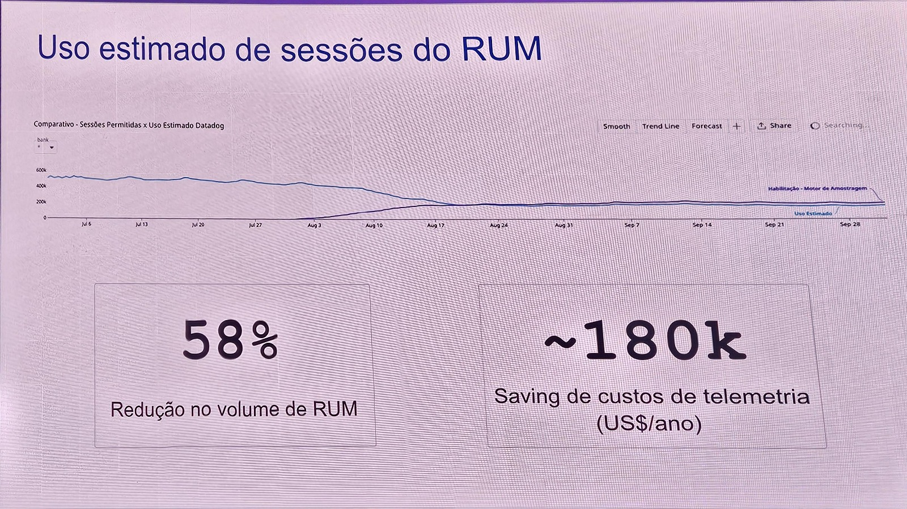
Uso estimado de sessões do RUM
58% de redução no volume de RUM · ~180k US$/ano de economia de custos de telemetria
btg pactual
145
Notes:
Datadog Summit São Paulo. Foto 145: 20260915_145851.jpg. Lote 3.
Uso estimado de sessões do RUM
Série temporal preservada na captura por ausência dos valores individuais.

Slide 64
Impacto qualitativo
Cobertura previsível
Suporte com mais contexto
btg pactual
146
Notes:
Datadog Summit São Paulo. Foto 146: 20260915_150037.jpg. Lote 3.
Impacto qualitativo

Slide 65
Aprendizados
Nem toda sessão tem o mesmo valor
Estratégias de amostragem devem considerar sinais do negócio
Pense além do uso pela engenharia
btg pactual
147
Notes:
Datadog Summit São Paulo. Foto 147: 20260915_150123.jpg. Lote 3.
Aprendizados

Slide 66
O objetivo nunca foi coletar menos dados. Foi coletar os dados certos.
btg pactual
148
Notes:
Datadog Summit São Paulo. Foto 148: 20260915_150410.jpg. Lote 3.
O objetivo nunca foi coletar menos dados. Foi coletar os dados certos.

Slide 67
A evolução do Datadog Agent para uma camada de execução de IA
Da coleta à ação
Abrar Hussain
Diretor Sênior de Gerenciamento de Produto · Datadog
DATADOG
149
Notes:
Datadog Summit São Paulo. Foto 149: 20260915_153724.jpg. Lote 4.
A evolução do Datadog Agent para uma camada de execução de IA

Slide 68
Instalação e integrações
1. Install the Agent
2. Set up integrations
3. Get started
Collect events and metrics from your hosts that send data to Datadog.
Getting Started with the Agent
Gather metrics, traces, and logs with over 1,000 built-in integrations to send to Datadog.
Getting Started with Integrations
Conteúdo parcialmente fora do enquadramento.
DATADOG
150
Notes:
Datadog Summit São Paulo. Foto 150: 20260915_153828.jpg. Lote 4.
Instalação e integrações
A terceira etapa aparece cortada no lado direito da fotografia.

Slide 69
DogStatsD
UDP
HTTPS
YOUR HOST
web.py
worker.rb
backend.java
DOGSTATSD
DATADOG APPLICATION
DATADOG
151
Notes:
Datadog Summit São Paulo. Foto 151: 20260915_153902.jpg. Lote 4.
DogStatsD

Slide 70
2010
A origem do agente
Modelo de coleta passiva
Métricas
Agente
Coletar
Salvar em buffer
Encaminhar
Datadog
Logs
Traces
Centrado no host e unidirecional
DATADOG
152
Notes:
Datadog Summit São Paulo. Foto 152: 20260915_153955.jpg. Lote 4.
A origem do agente

Slide 71
Hosts, contêineres e Kubernetes
Hosts
Docker
Kubernetes
DATADOG
153
Notes:
Datadog Summit São Paulo. Foto 153: 20260915_154049.jpg. Lote 4.
Hosts, contêineres e Kubernetes

Slide 72
Datadog no Kubernetes
CONTROL PLANE NODE
ETCD
CONTROLLER MANAGER
API SERVER
SCHEDULER
DATADOG CLUSTER AGENT · NODE X
DATADOG NODE AGENT
NODE 1
DATADOG NODE AGENT
NODE 2
DATADOG NODE AGENT
NODE X
CONTAINER
APPS
CONTAINER
APPS
CONTAINER
APPS
KUBELET
KUBELET
KUBELET
Kubelets também se comunicam diretamente com o API Server.
DATADOG
154
Notes:
Datadog Summit São Paulo. Foto 154: 20260915_154102.jpg. Lote 4.
Datadog no Kubernetes

Slide 73
De hosts para infraestrutura dinâmica
Monitoramento contextualizado
Metadados + Topologia + Propriedade
env:prod
service:checkout
team:payments
VMs
Clusters
Pods
Contêineres
O agente começa a anexar contexto, em vez de apenas telemetria
DATADOG
155
Notes:
Datadog Summit São Paulo. Foto 155: 20260915_154139.jpg. Lote 4.
De hosts para infraestrutura dinâmica

Slide 74
Ambientes serverless
Microsoft Azure Functions
AWS Lambda
Google Cloud Run
DATADOG
156
Notes:
Datadog Summit São Paulo. Foto 156: 20260915_154246.jpg. Lote 4.
Ambientes serverless

Slide 75
AWS Lambda e Datadog
AWS Lambda
Amazon CloudWatch
AWS Lambda
Forwarder
Datadog
DATADOG
157
Notes:
Datadog Summit São Paulo. Foto 157: 20260915_154344.jpg. Lote 4.
AWS Lambda e Datadog

Slide 76
Instrumenting AWS serverless applications
Your Lambda
Logs
Datadog
Lambda Extension
Datadog
Datadog Lambda Library
Traces, enhanced metrics, custom metrics
Pushes
DATADOG
158
Notes:
Datadog Summit São Paulo. Foto 158: 20260915_154422.jpg. Lote 4.
Instrumenting AWS serverless applications

Slide 77
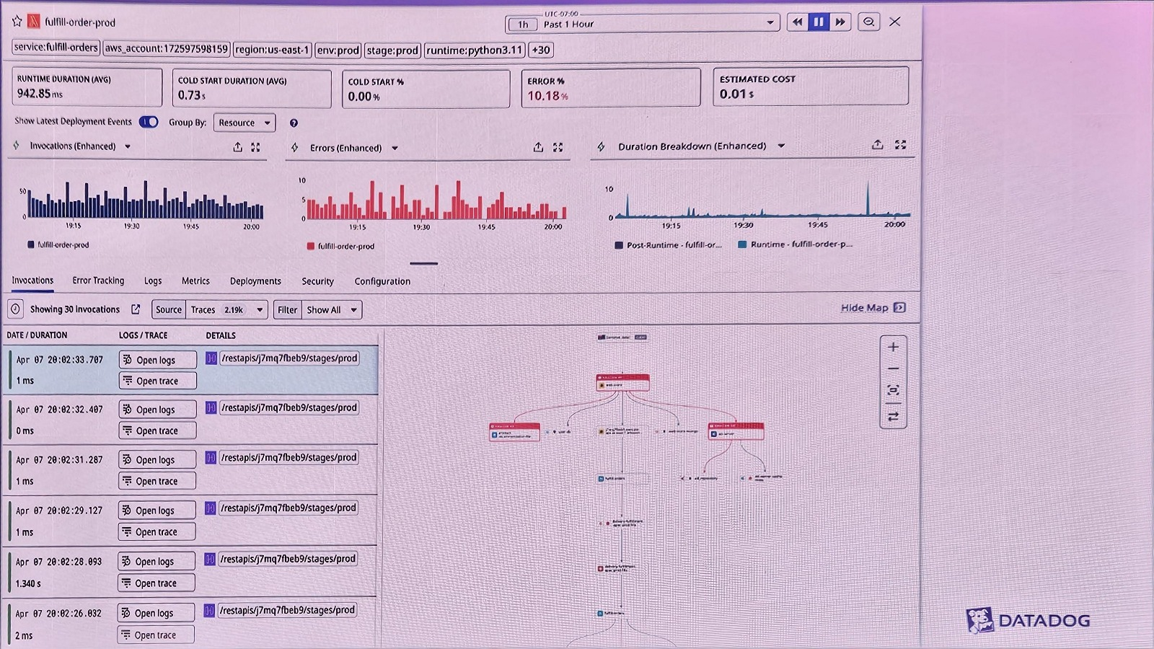
Observabilidade de funções serverless
Métricas da função e das invocações · Traces e erros correlacionados · Visualização das dependências
DATADOG
159
Notes:
Datadog Summit São Paulo. Foto 159: 20260915_154521.jpg. Lote 4.
Observabilidade de funções serverless

Slide 78
2020 a 2022
Um mundo sem servidores
De hosts persistentes a invocações efêmeras
Antes
Depois
Daemon de host
Serverless: sob demanda
Sempre ativo
Contêineres: de curta duração
Coleta contínua
Hosts: sempre ativo
Identidade estável
A observabilidade precisava ter baixo overhead, ter escopo de evento e ser invisível para o proprietário da função
DATADOG
160
Notes:
Datadog Summit São Paulo. Foto 160: 20260915_154556.jpg. Lote 4.
Um mundo sem servidores

Slide 79
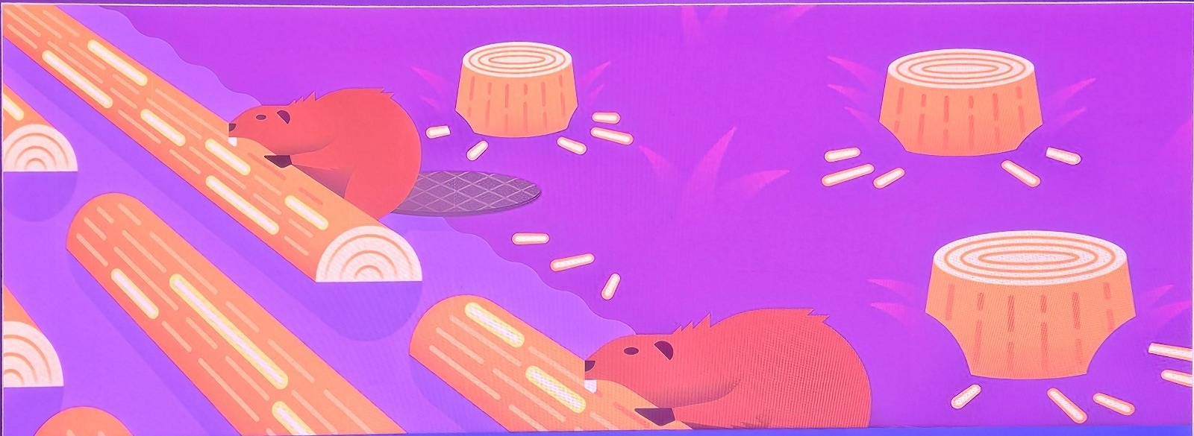
Processar logs em grande escala
DATADOG
161
Notes:
Datadog Summit São Paulo. Foto 161: 20260915_154626.jpg. Lote 4.
Processar logs em grande escala

Slide 80
Regras de processamento de logs
logs:
- type: file
path: /my/test/file.log
service: cardpayment
source: java
log_processing_rules:
# redact credit card numbers from logs
- type: mask_sequences
name: mask_credit_cards
replace_placeholder: "[masked_credit_card]"
pattern: (?:4[0-9]{12}(?:[0-9]{3})?|[25][1…
DATADOG
162
Notes:
Datadog Summit São Paulo. Foto 162: 20260915_154711.jpg. Lote 4.
Regras de processamento de logs
A expressão regular está truncada na própria fotografia. O trecho não constitui uma configuração pronta para execução.

Slide 81
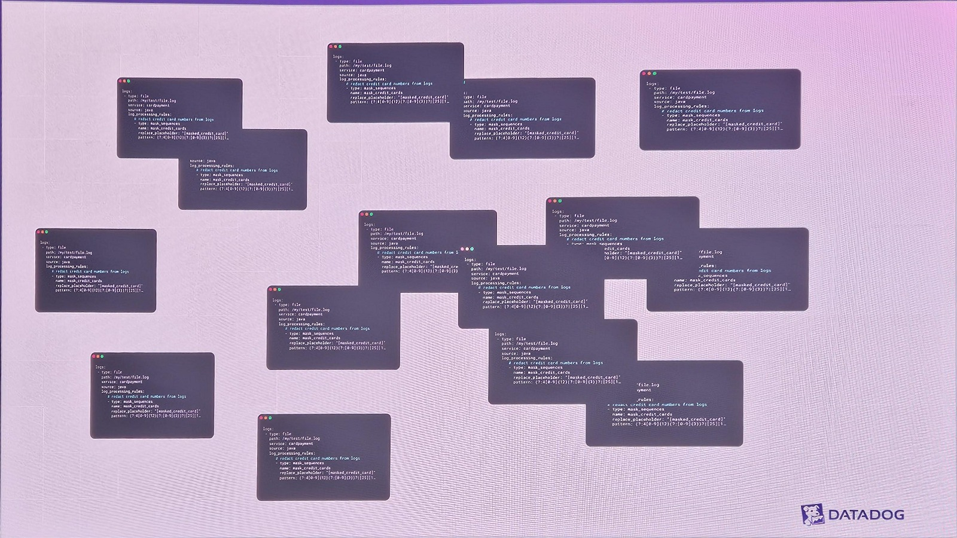
Configurações distribuídas de logs
Múltiplos arquivos e regras de configuração distribuídos pelo ambiente
DATADOG
163
Notes:
Datadog Summit São Paulo. Foto 163: 20260915_154812.jpg. Lote 4.
Configurações distribuídas de logs

Slide 82
2023
Controle de configuração
Configuração remota
Agente A
Plano de controle
Configuração remota
Agente B
Agente C
Telemetria em tempo real e controle de segurança emitidos de forma remota e segura
DATADOG
164
Notes:
Datadog Summit São Paulo. Foto 164: 20260915_154843.jpg. Lote 4.
Controle de configuração

Slide 83
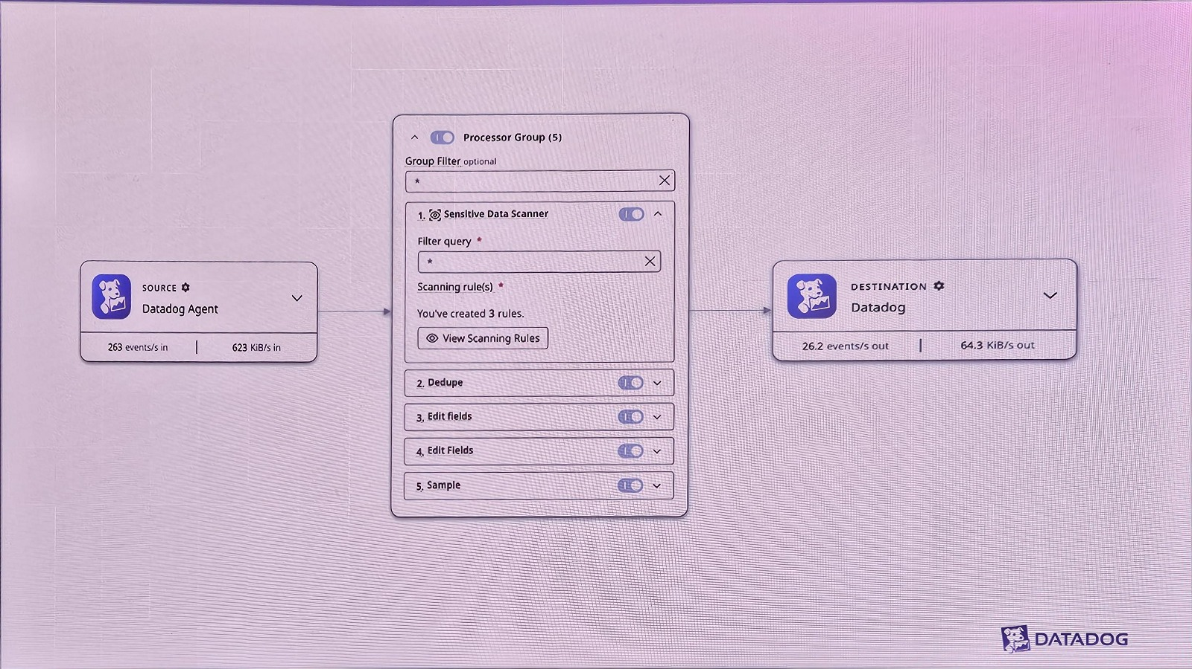
Pipeline de processamento
Origem: Datadog Agent · Sensitive Data Scanner, dedupe, filtros, edição e amostragem · Destino: Datadog
DATADOG
165
Notes:
Datadog Summit São Paulo. Foto 165: 20260915_154926.jpg. Lote 4.
Pipeline de processamento

Slide 84
2024
Gerenciar agentes em grande escala
Fleet Automation
Agente 1
Plano de controle
Fleet Automation
UI + API
…
Agente N
Gerencie configuração, atualizações, solução de problemas e ciclo de vida em muitos agentes
DATADOG
166
Notes:
Datadog Summit São Paulo. Foto 166: 20260915_154952.jpg. Lote 4.
Gerenciar agentes em grande escala

Slide 85
OpenTelemetry
DATADOG
167
Notes:
Datadog Summit São Paulo. Foto 167: 20260915_155046.jpg. Lote 4.
OpenTelemetry

Slide 86
OpenTelemetry Collector
Dispositivos
Servidores
Aplicações
OpenTelemetry Collector
DATADOG
168
Notes:
Datadog Summit São Paulo. Foto 168: 20260915_155205.jpg. Lote 4.
OpenTelemetry Collector

Slide 87
OpenTelemetry Collector
Receivers
Processors
Dispositivos
Filter Processor
Span Processor
Transform Processor
Redaction Processor
Datadog
Receiver
Servidores
Aplicações
OTLP
Receiver
OpenTelemetry Collector
DATADOG
169
Notes:
Datadog Summit São Paulo. Foto 169: 20260915_155229.jpg. Lote 4.
OpenTelemetry Collector

Slide 88
OpenTelemetry Collector
Receivers
Processors
Exporters
Dispositivos
Filter Processor
Span Processor
Transform Processor
Redaction Processor
Datadog
Receiver
Datadog
Exporter
Datadog
Servidores
Aplicações
OTLP
Receiver
AWS S3
Exporter
AWS S3
OpenTelemetry Collector
DATADOG
170
Notes:
Datadog Summit São Paulo. Foto 170: 20260915_155241.jpg. Lote 4.
OpenTelemetry Collector

Slide 89
Datadog Agent e DDOT Collector
HOST
OBSERVABILITY
PLATFORM
APP A
Datadog tracing libraries
DATADOG AGENT
Datadog
OTLP
APP B
OTel SDK
DDOT COLLECTOR
ANY BACKEND
DATADOG
171
Notes:
Datadog Summit São Paulo. Foto 171: 20260915_155313.jpg. Lote 4.
Datadog Agent e DDOT Collector

Slide 90
2025
Suporte a padrões abertos: OpenTelemetry
Ingestão aberta, operações governadas
Seus aplicativos
Datadog
Endpoint API OTLP
Flexibilidade, controle e escalabilidade
DATADOG
172
Notes:
Datadog Summit São Paulo. Foto 172: 20260915_155353.jpg. Lote 4.
Suporte a padrões abertos: OpenTelemetry

Slide 91
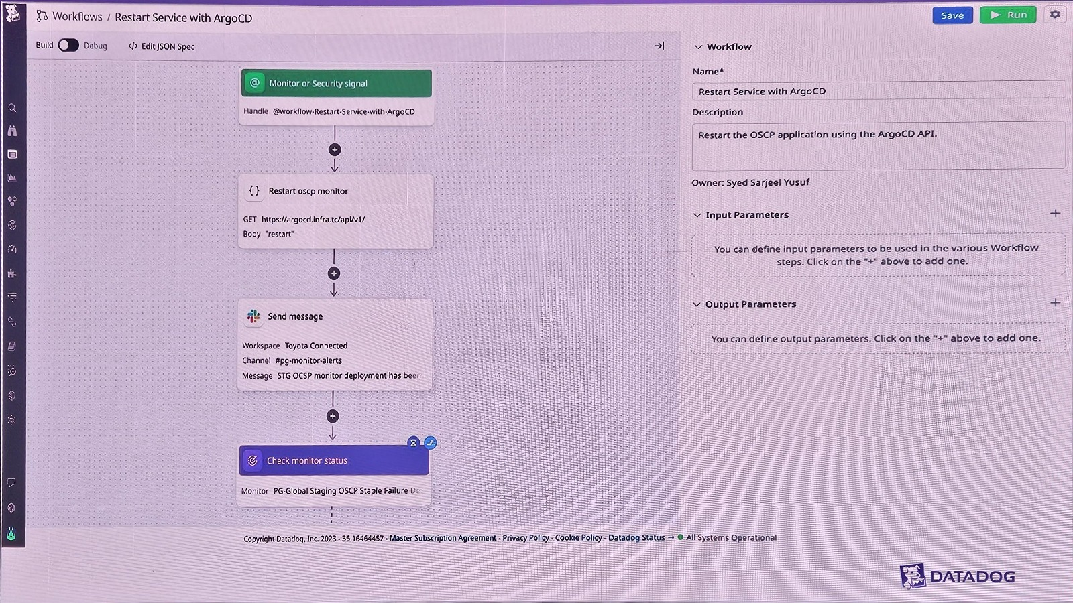
Workflow de reinício com ArgoCD
Monitor ou SLO dispara o workflow · Reinício da aplicação via ArgoCD · Envio de mensagem e verificação do monitor
DATADOG
173
Notes:
Datadog Summit São Paulo. Foto 173: 20260915_155501.jpg. Lote 4.
Workflow de reinício com ArgoCD

Slide 92
Private Action Runner
DATADOG
START
WORKFLOW
ENQUEUE
TASK
HANDLE
TASK RESULT
CONTINUE
WORKFLOW
Comunicação HTTPS
POLL FOR TASK
EXECUTE TASK
PUBLISH TASK RESULT
CUSTOMER SYSTEM · INTERNAL SERVICE / INTERNAL DATABASE
PRIVATE NETWORK OR CLOUD — PRIVATE ACTION RUNNER
DATADOG
174
Notes:
Datadog Summit São Paulo. Foto 174: 20260915_155555.jpg. Lote 4.
Private Action Runner

Slide 93
2026
Realização de ações
Operações de ciclo fechado
Detectar
Agir
Agente com executor
de ações privado
Decidir
Verificar
Insight → execução governada → correção mais rápida
DATADOG
175
Notes:
Datadog Summit São Paulo. Foto 175: 20260915_155631.jpg. Lote 4.
Realização de ações

Slide 94
O futuro
Futuro agêntico do agente
Insights → raciocínio → ação → resultado
Bits AI
Raciocínio + planejamento
Datadog Agent
Correção do ambiente do cliente
Reiniciar serviço · alterar configuração · executar workflow
O agente não é mais apenas onde a telemetria começa. Agora, é também onde ações governadas acontecem.
DATADOG
176
Notes:
Datadog Summit São Paulo. Foto 176: 20260915_155843.jpg. Lote 4.
Futuro agêntico do agente

Slide 95
Linha do tempo
2010
2015
2020
2023
Nasce o Datadog Agent, estendendo os padrões existentes com o DogStatsD.
O agente adiciona contexto, apoiando uma infraestrutura nova e dinâmica.
As extensões serverless adaptam a abordagem do agente para cargas de trabalho sob demanda.
A configuração remota permite controlar o comportamento do agente a partir da plataforma Datadog.
2024
2025
2026
????
O Fleet Management centraliza o gerenciamento operacional do agente.
O DDOT Collector coloca os recursos avançados do OpenTelemetry dentro do agente.
O agente se torna uma camada de ação para a plataforma Datadog na borda.
O agente se torna uma camada de execução para uma plataforma inteligente que encontra e corrige problemas de forma autônoma.
DATADOG
177
Notes:
Datadog Summit São Paulo. Foto 177: 20260915_155948.jpg. Lote 4.
Linha do tempo

